Slide 1
MACE过滤器优化、探测效率估算
赵诗涵，2023-11-08

Slide 2
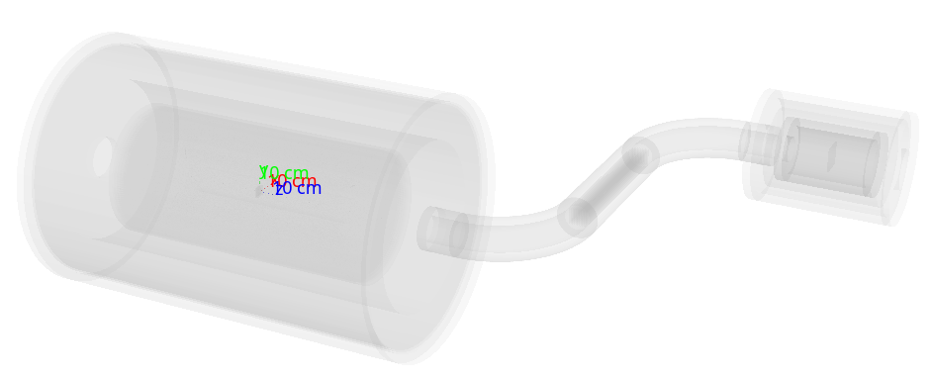
过滤器的优化设计
e⁻ (CDC)
e⁻ (CDC)
μ⁺
Front view
e⁺ (accelerated and
guided to MCP)
e⁺ (accelerated and
guided to MCP)
v
e⁺
v
e⁺
v
上次讨论中我们注意到对低能正电子横向动量的选择还有优化空间，吴琛博士也建议对过滤器做更细致的优化；
按以下方式优化过滤器参数：
不放过滤器（但保留其他所有cut），计算正电子的横向动量谱；
计算最优过滤器间距；
通过限制电子能量进一步压本底：
利用最优间距计算CDC探测到的电子能谱；
优化电子能量cut，计算最终本底水平。
v

Slide 3
过滤器通过概率
Passed
过滤器由一系列平行板组成；
假定这些板对磁场的影响足够小；并假定板间距较小，将粒子出现在某两板之间的横向位置分布视为均匀分布；
则可估计不同横动量正电子的通过概率如下：
$$r_{xy}=\frac{p_{xy}}{eB}, d_{xy}=2r_{xy}$$
$$p_{pass}=\left\{\begin{matrix}\frac{D−d−d_{xy}}{D} & 0<d_{xy}<D−d \\ 0 & else\end{matrix}\right.$$
不同横动量粒子的通过概率不同。
Stopped
$$r_{xy}$$
d
D - d
D

Slide 4
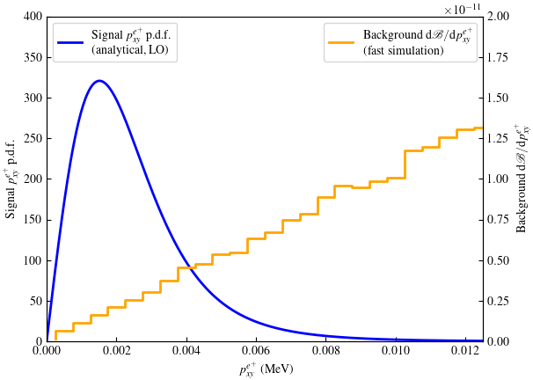
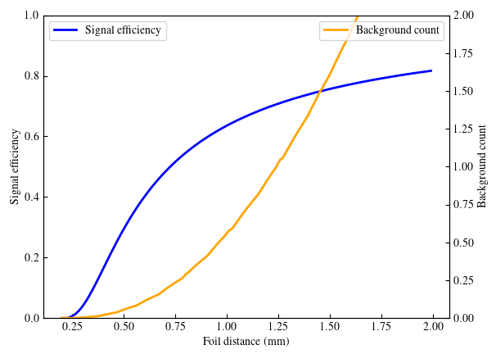
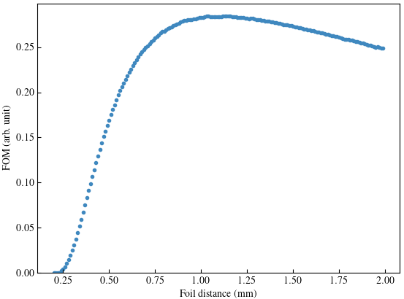
过滤器优化
取过滤器单片厚度0.2mm，通过最大化 $\frac{ε_{s}}{1.5+\sqrt{b}}$ 得到最优板间距为1.15mm，本底数量按365d×10⁸μ⁺/s计算。
过滤器信号效率68.3%，本底0.81个。
$$FOM=\frac{ε_{s}}{1.5+\sqrt{b}}$$

Slide 5
优化过滤器板间距
如果考虑其他板厚度，可得到以下结果：
过滤器单板厚度d（mm） | 最优间距D （mm） | 最优间隙D - d （mm） | 过滤器信号效率（%） | 粗估本底 (per 1yr * 10⁸μ⁺/s)
0.1 | 0.93 | 0.83 | 71.5 | 0.66
0.2 | 1.15 | 0.95 | 68.3 | 0.81
0.3 | 1.26 | 0.96 | 63.1 | 0.77
0.4 | 1.47 | 1.07 | 61.6 | 0.91
0.5 | 1.69 | 1.19 | 60.7 | 1.1
0.6 | 1.79 | 1.19 | 57.3 | 1.0
0.7 | 2.00 | 1.30 | 56.8 | 1.2
0.8 | 2.20 | 1.40 | 55.9 | 1.3
0.9 | 2.29 | 1.39 | 53.5 | 1.3
1.0 | 2.48 | 1.48 | 53.0 | 1.4
d
D - d
D

Slide 6
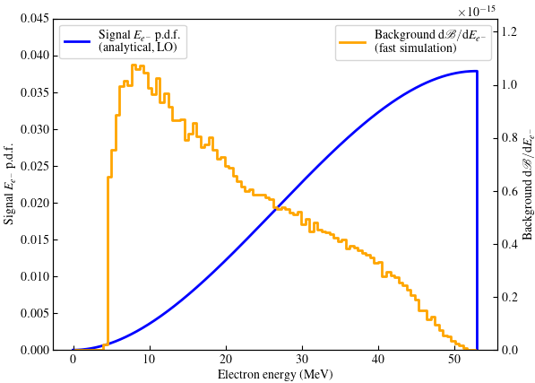
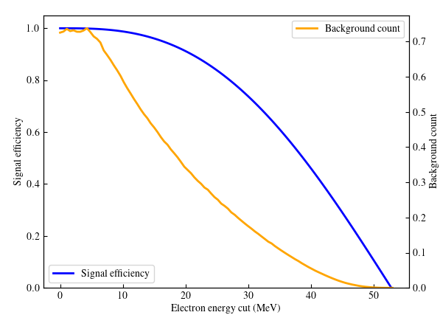
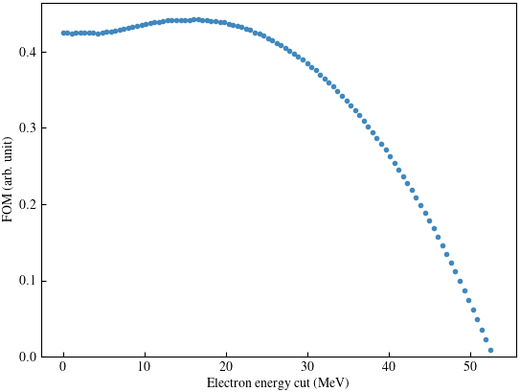
动量筛选
Cut off
用厚度0.2mm，间距1.15mm的过滤器设置计算电子能谱。按365d×10⁸μ⁺/s计算本底，通过最大化 $\frac{ε_{s}}{1.5+\sqrt{b}}$ 得到最优cut为 E > 16.1MeV。
单步信号效率95.2%，本底0.43个（减少47%）。
CDC missed
$$FOM=\frac{ε_{s}}{1.5+\sqrt{b}}$$

Slide 7
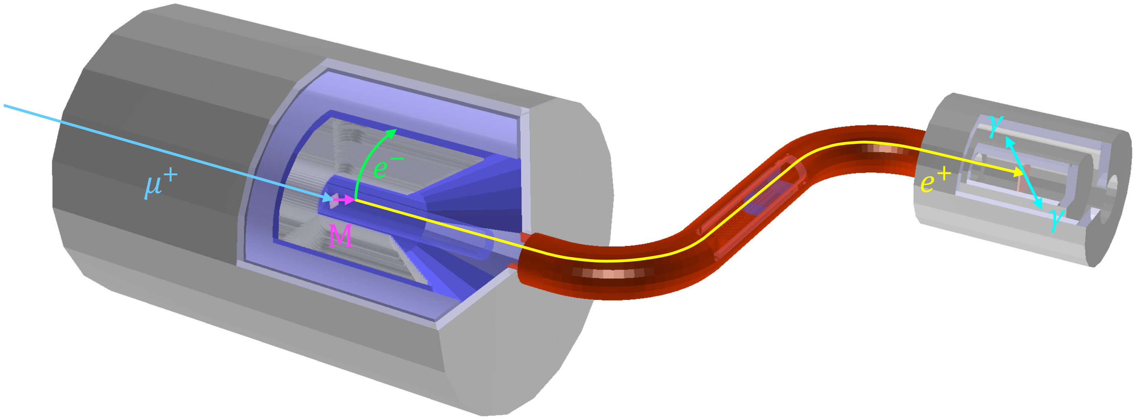
探测效率初步估计
全模拟计算得到的CDC探测效率：
共143305个缪子素衰变事例，重建电子径迹104517条，探测效率72.9%；
相当于空间接收度×当前拟合算法重建效率，暂未考虑寻迹效率（考虑寻迹后效率相应下降）。
螺线管传输效率：
螺线管入口几何效率：按缪子素衰变横向位置分布估计为97%。
过滤器信号通过率：快速模拟结果为68.3%。
72.9%
72.9%
100%
48.3%
72.9%
68.3%
70.7%
97%

Slide 8
探测效率初步估计
MCP探测效率：
MCP需探测动能5keV的正电子。探测效率尚需模拟结果支持，目前尚未准确估计；
PSI实验通过在MCP前放置碳箔产生次级电子提高探测效率，最终探测效率约64%；
若对探测效率有好处，正电子动能可在>5keV的一定范围内调高。
48.3%
~ 64%
30.9%

Slide 9
探测效率初步估计
EMC探测效率：
空间接收度：按足球设计约为85%；
探测效率：约95%；
双光子事件效率：(85%)²×(95%)² = 65%。
数据分析：
目前只考虑了一个cut，效率95.2%。
30.9%
65%
20.1%
Cut off
CDC missed
< 95.2%
< 19%

Slide 10
探测效率初步估计小结
< 19%
数据分析
< 95.2%
48.3%
20.1%
72.9%
CDC
72.9%
MCP
~ 64%
EMC双γ
65%
70.7%
过滤器
68.3%
30.9%
100%
螺线管入口
97%
最终总探测效率估计为~19%。
其中未计入寻迹效率，期望约90%；
未计入谱仪t₀探测效率，期望达到90%～95%。
考虑以上二者后效率估计约15%。

